Slide 1
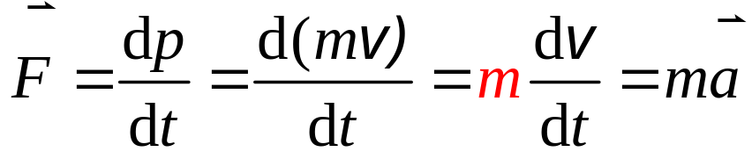

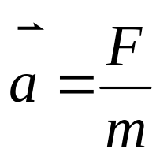
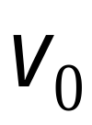


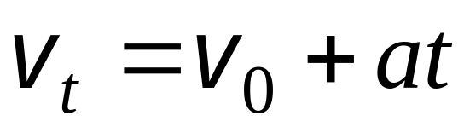
牛顿定律与光速极限的矛盾
物体在合外力力作用下的运动
C
一维直线运动：

Slide 2
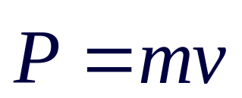


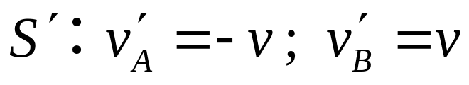


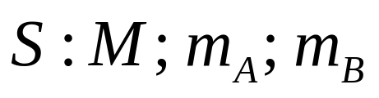
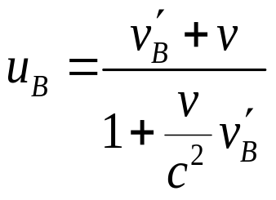
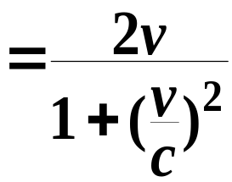

1. 相对论质量
y
y'
–v
设：S' 系的o' 处有一粒子,
m_{A}
m_{B}
t' 时刻分裂成两个完全相同的粒子：
M
两粒子分别沿X' 轴的正反方向运动
o
x'
o'
设S系相对A静止，即以–v 沿x' 轴运动。
S系看：m_{A}粒子
∴u_{A}=0
m_{B}粒子
则：Mv=m_{B}u_{B}
31

Slide 3
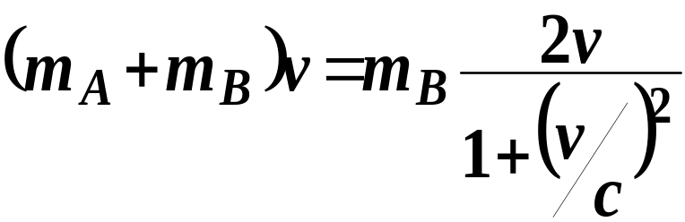

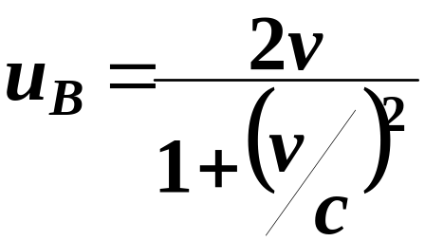
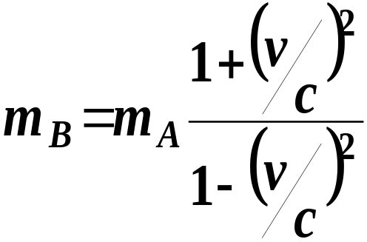
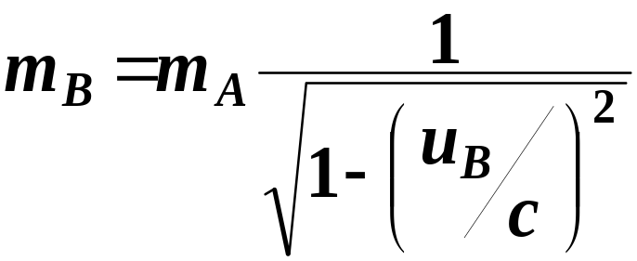

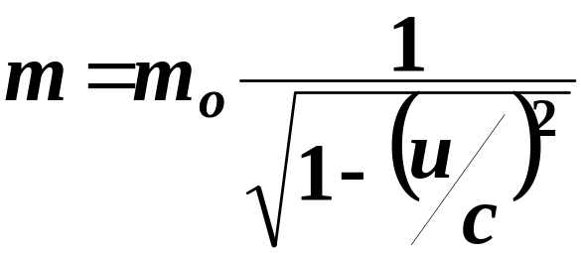

Mv = m_{B}u_{B}
由上式得:
静止质量
同一粒子处在不同运动速度其质量不同

Slide 4

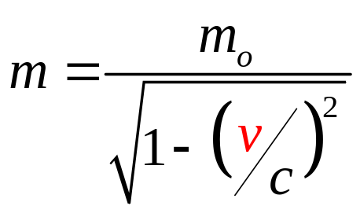

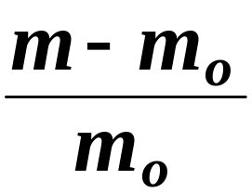


质速关系反映了物质与
运动的不可分割性
例：v =10⁴ m/s
C
v << c
则 m =m_{o}
考夫曼、布塞尔
质速关系曲线
电子 v =0.98c 时，m = 5.03m_{o}
34

Slide 5
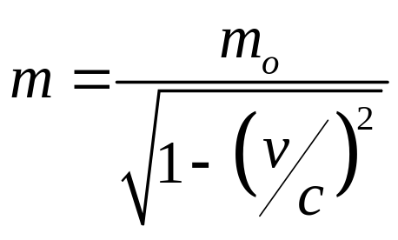
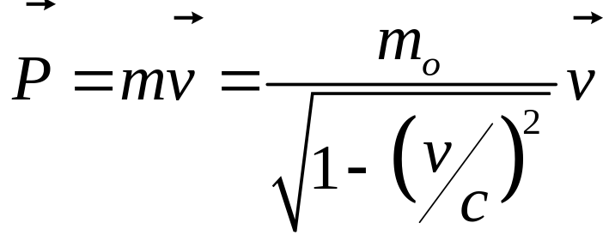
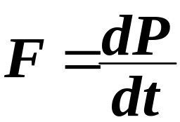
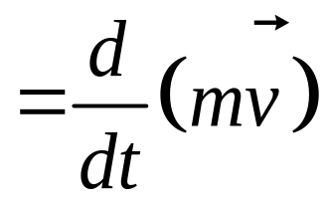
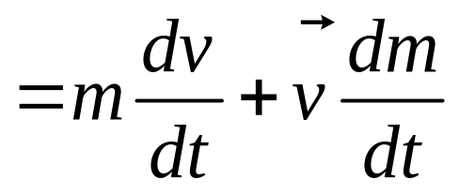
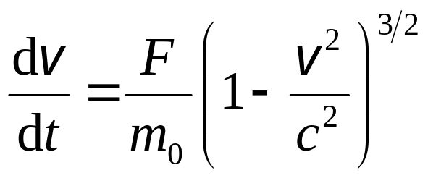
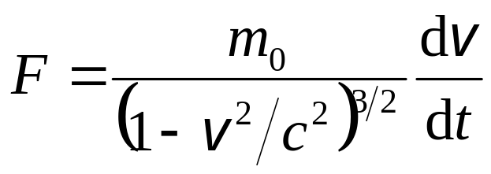
2. 相对论动力学方程：
假设物体沿X轴方向运动，合外力沿X方向

Slide 6
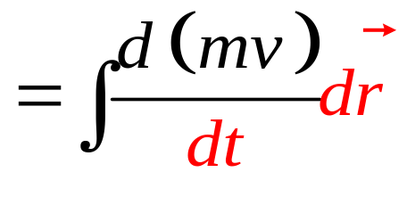
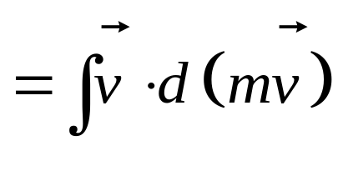
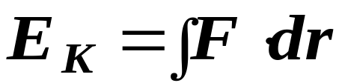
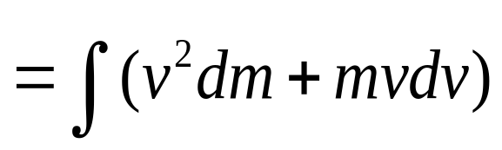
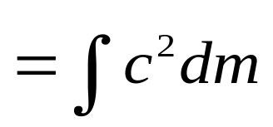
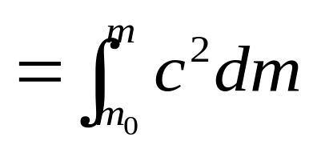
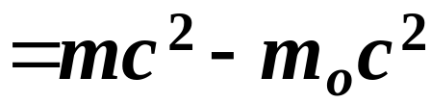
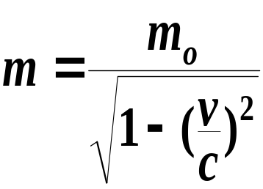
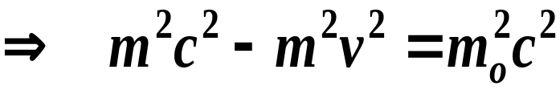

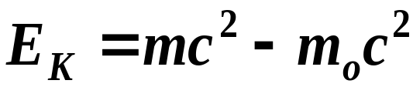
3. 相对论动能
若物体从静止状态，到速度增加到v，则：
等式两边微分：
相对论动能

Slide 7
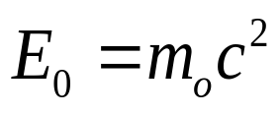
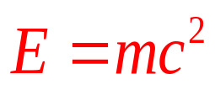
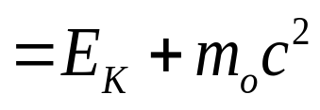
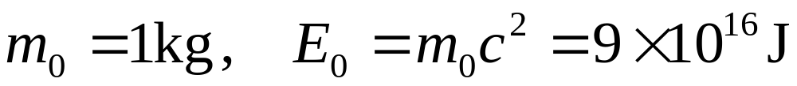


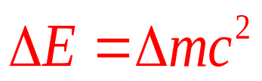
4. 相对论能量
静止能量
总能量
相对论质能方程
a. 物体处于静止状态时，物体也蕴涵着相当可观的静能量。
例：
现有 100 座楼，每楼 200 套房，每套房用电功率 10000 W ，总功率 ，每天用电 10 小时 ，年耗电 ，可用约 33 年。
b. 相对论中的质量既是惯性的量度，又是总能量的量度。
c. 如果一个系统的质量发生变化，能量必有相应的变化。
d. 对一个孤立系统而言，总能量守恒，总质量也守恒。
38

Slide 8
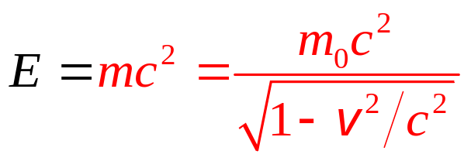

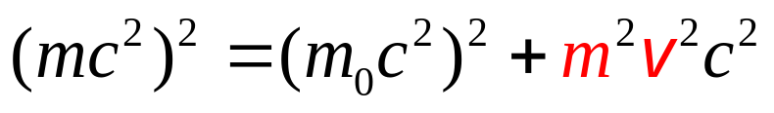


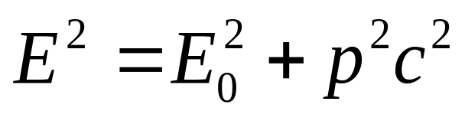
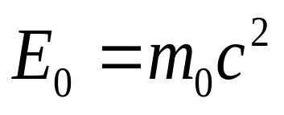
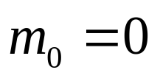
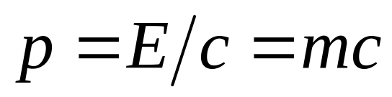
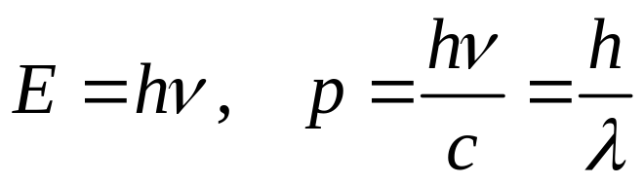
5 动量与能量的关系
光子
光的波粒二象性
普朗克常量

Slide 9

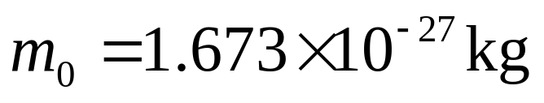
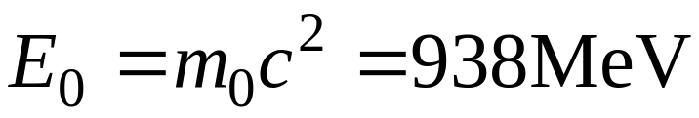
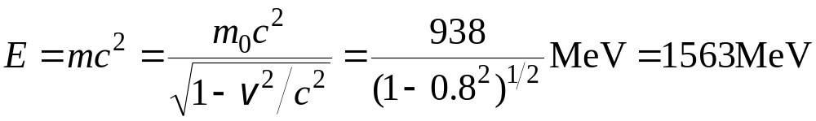
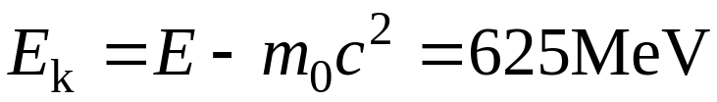
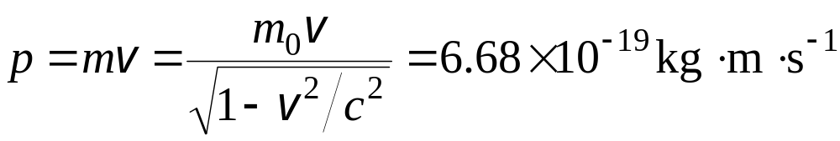
例1 设一质子以速度 运动. 求其总能量、动能和动量.
质子的静质量 ：
解 质子的静能

Slide 10






例. 在参照系S中，有两个静止质量都是m_{o}的粒子A、
B，分别以速度 运动。相碰后合
在一起，成为一个静止质量为M_{o}的粒子。求M_{o} ？
解：
设合成粒子的速度为
由动量守恒：
粒子是一维运动：
m_{A}v-m_{B}v=Mu
∵ m_{A}=m_{B} ,
∴ u= 0 即合成粒子是静止的
由能量守恒：MC²= m_{A}C²+m_{B}C²
则得：
=M_{o}
39

Slide 11








6 核反应中的质量亏损
反应前粒子总的静质量 ：
反应前粒子的总动能 ：
反应后粒子总的静质量 ：
反应后粒子的总动能 ：

Slide 12













反应前后总动能的增量：
质量亏损：
1932年锂原子的核反应
考克饶夫、瓦尔顿
理论计算和实验结果相符．

Slide 13








例：在一种热核反应中，各种粒子的静质量如下：
求：反应释放的能量。
氘核
氚核
氦核
中子
反应质量亏损
释放能量

Slide 14





质能公式在原子核裂变和聚变中的应用
1 核裂变
质量亏损
原子质量单位
放出的能量
1g 铀— 235 的原子裂变所释放的能量

Slide 15

原子弹爆炸（核裂变）
Notes:
http://search.tom.com/searchpicsnap.php?word=%BA%CB%B1%AC%D5%A8&cntotal=6&entotal=278&lang=cn&pages=4&picnumber=45

Slide 16







2 轻核聚变
氘核
氦核
质量亏损
释放能量
轻核聚变条件 温度要达到 时，使 具有 的动能，足以克服两 之间的库仑排斥力.

Slide 17

1967年6月17日，中国第一颗氢弹爆炸成功
Notes:
http://search.tom.com/searchpicsnap.php?word=%BA%CB%B1%AC%D5%A8&cntotal=6&entotal=278&lang=cn&pages=4&picnumber=38

Slide 18






光的纵向多普勒效应
设T 为 S 系中测得光源的光振动周期。
一个周期内光的传播距离为：
一个周期内波源向前移动的距离为：
观察者测得的光频率：

Slide 19








设T₀是以火车为参考系（ ）测得的周期（原时）
解得
（光源接近观察者）
多普勒频移：
当光源远离观察者运动时：

Slide 20





电磁场的相对性原理
试探电荷q的速度为v；
自由电子以同样的速度v运动。
载流直导线上的净电荷为零；
结论：载流导线周围没有静电场，试探电荷 q 只受磁场力的作用。

Slide 21







以 系为参考系：
载流导线中的电子静止；
正电荷以速率v向左运动，形成电流。
结论：试探电荷 q 相对于 系静止，所以不受磁场力的作用。
由于运动电荷的洛伦兹收缩，载流导线带净正电荷， 试探电荷将受到电场力的作用。

